Slide 1
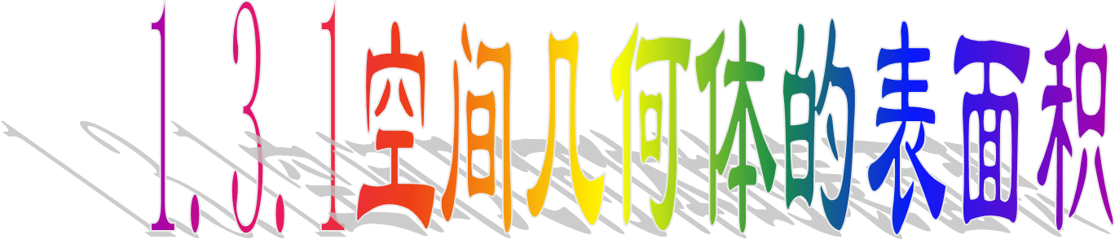

Slide 3
把一些简单的多面体沿着多面体的某些棱将它剪开而成平面图形，这个平面图形叫做该多面体的平面展开图.
正方体、长方体是由多个平面图形围成的多面体.它们的表面积就是各个面的面积的和，也就是展开图的面积.

Slide 4
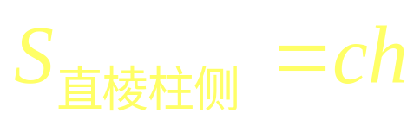
1.柱体(直棱柱与圆柱)的表面积
直棱柱：侧棱和底面垂直的棱柱；
正棱柱：底面是正多边形的直棱柱.
探究：斜棱柱的表面积呢？

Slide 5


圆柱

Slide 6
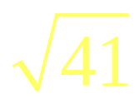

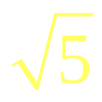
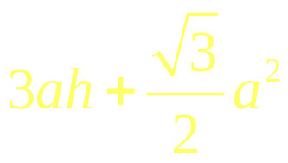
练习巩固

Slide 7
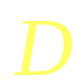
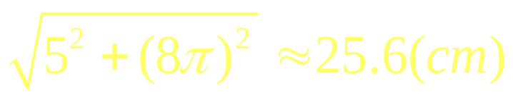
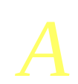
有一根长为5cm，底面半径为1cm的圆柱形铁管，用一段铁丝在铁管上缠绕4圈，并使铁丝的两个端点落在圆柱的同一母线的两端，则铁丝的最短长度为多少厘米？（精确到0.1cm）

Slide 8
2.锥体（棱锥与圆锥）的表面积
锥体的表面积等于侧面展开的所有三角形的面积与底面积之和.
正棱锥：如果一个棱锥的底面是正多边形，并且顶点在底面的正投影是底面的对称中心.

Slide 9
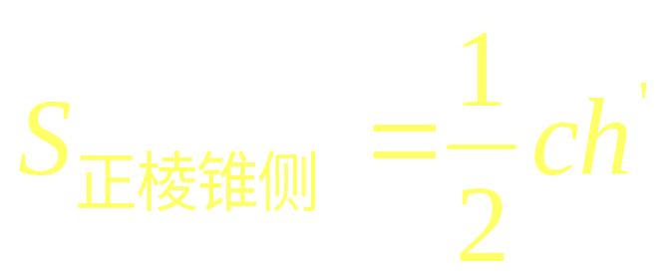
侧面展开
斜高h’

Slide 10

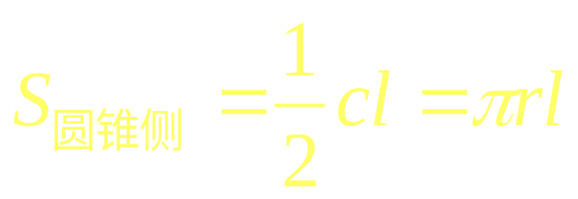
圆 锥

Slide 11
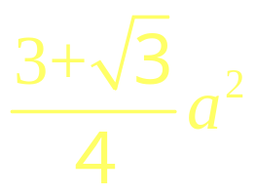
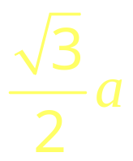
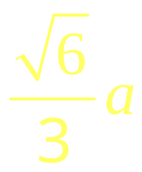
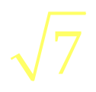
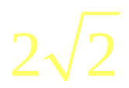
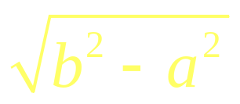
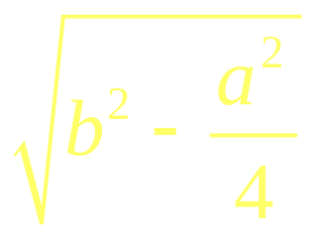

Slide 12
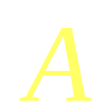
3.台体（棱台与圆台）的表面积
棱台的表面积等于侧面展开的所有梯形的
面积与两底面积之和.

Slide 13
正棱台：正棱锥被平行于底面的平面所截，截面和底面之间的部分.
斜高h’

Slide 14



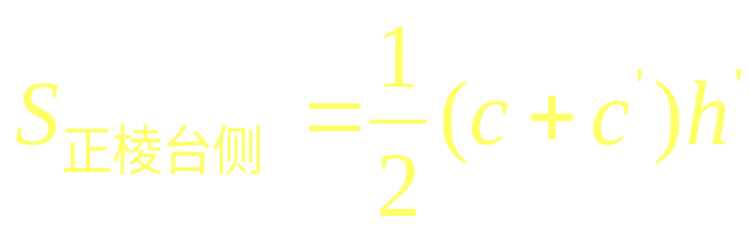
侧面展开

Slide 15



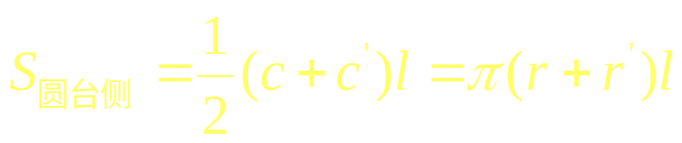
圆 台

Slide 16
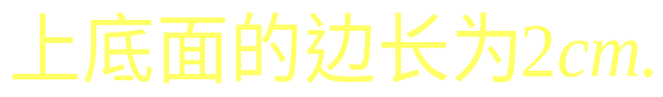

Slide 17
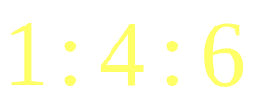
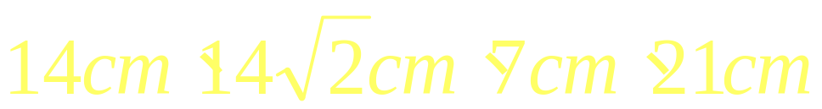
（2）一个直角梯形的上、下底和高的比为
1:2: ,求它旋转而成的圆台的上底面
积，下底面积和侧面积的比
（3） 圆台的一个底面周长是另一个底面周长
的3倍,轴截面的面积为392cm²,母线与
底面的夹角围45⁰,求这个圆台的高、母
线、两底半径.

Slide 18
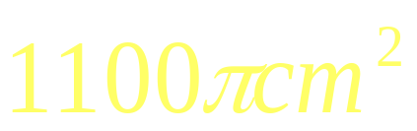
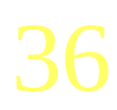

Slide 19
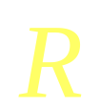

Slide 20
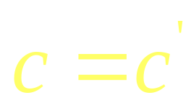
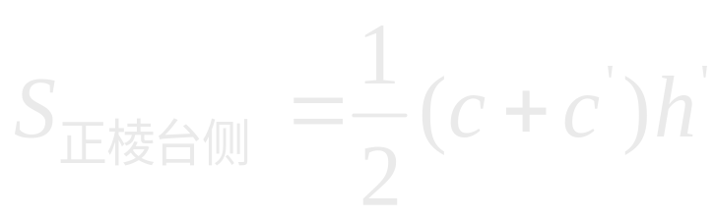
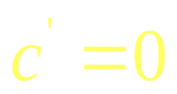

主要的几何体面积小结

